Slide 1
SOSW im. Eugenii Gierat w Tarnowie

Slide 2
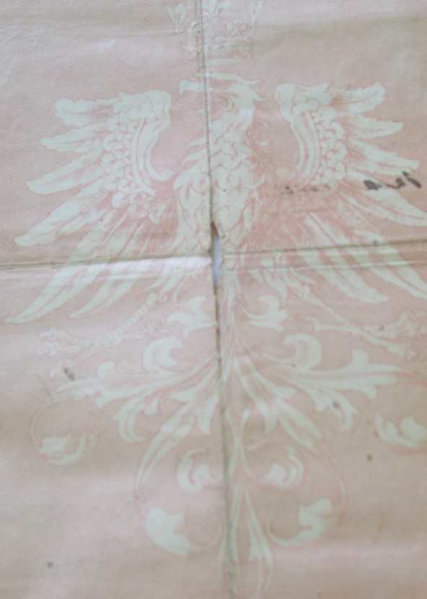
„Patron mojej szkoły patriotą
- portret życiem pisany”,
Patriota − trudne słowo, ale dużo znaczy i dlatego bardzo ważne jest, aby było prawidłowo interpretowane.
Można oddać swoje życie za kraj, naród, za drugiego człowieka - raz jeden… i zostać w pamięci innych patriotą. Ale można też życie swoje poświęcać innym… minuta po minucie…, dzień po dniu…, rok po roku…, sumiennie wykonywać swoje obowiązki i w ten sposób dawać świadectwo patriotyzmowi.

Slide 3
22 listopada 1996 roku Ośrodek Szkolno – Wychowawczy w Tarnowie otrzymał imię Eugenii Gierat. Uroczystości przewodniczył ówczesny Kurator Oświaty Pan Jan Hebda.

Slide 4
Równocześnie odsłonięto tablicę pamiątkową z wizerunkiem Patronki. Dokonała tego córka Pani Gierat – Pani Krystyna Dul razem z Panem Janem Hebdą.

Slide 5
Uroczystą akademię z okazji jubileuszu 50 lecia istnienia Szkoły Specjalnej w Tarnowie i nadania imienia przygotowali nauczyciele i młodzież Ośrodka.

Slide 6
Zgodnie z planem wychowawczym szkoły uczniowie poznają biografię i dokonania Pani Eugenii Gierat. Zajęcia wzbogacane są materiałami archiwalnymi w postaci pamiątek – zdjęć, dokumentów związanych z życiem osobistym i zawodowym. Charyzmatyczna osobowość patronki ukazywana jest jako wzór moralno – patriotycznej postawy.

Slide 7
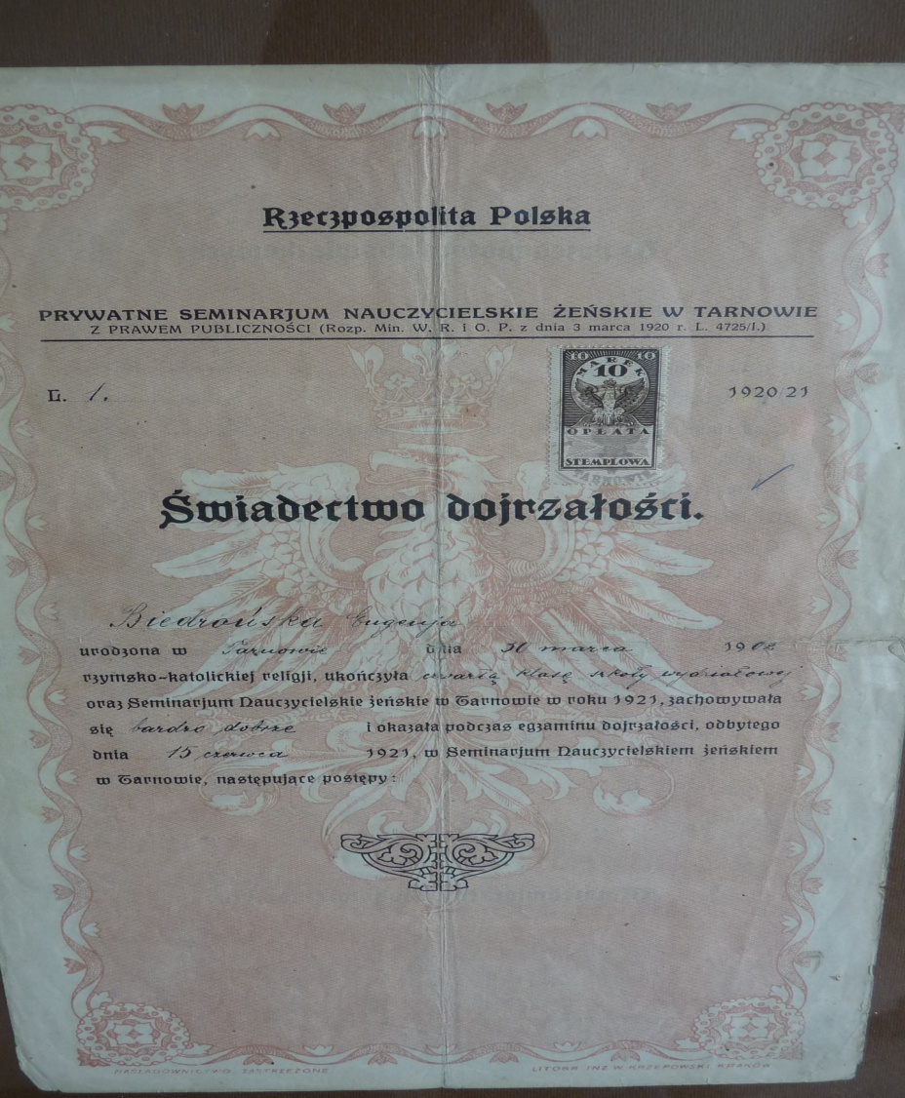
MATERIAŁY ARCHIWALNE

Slide 8
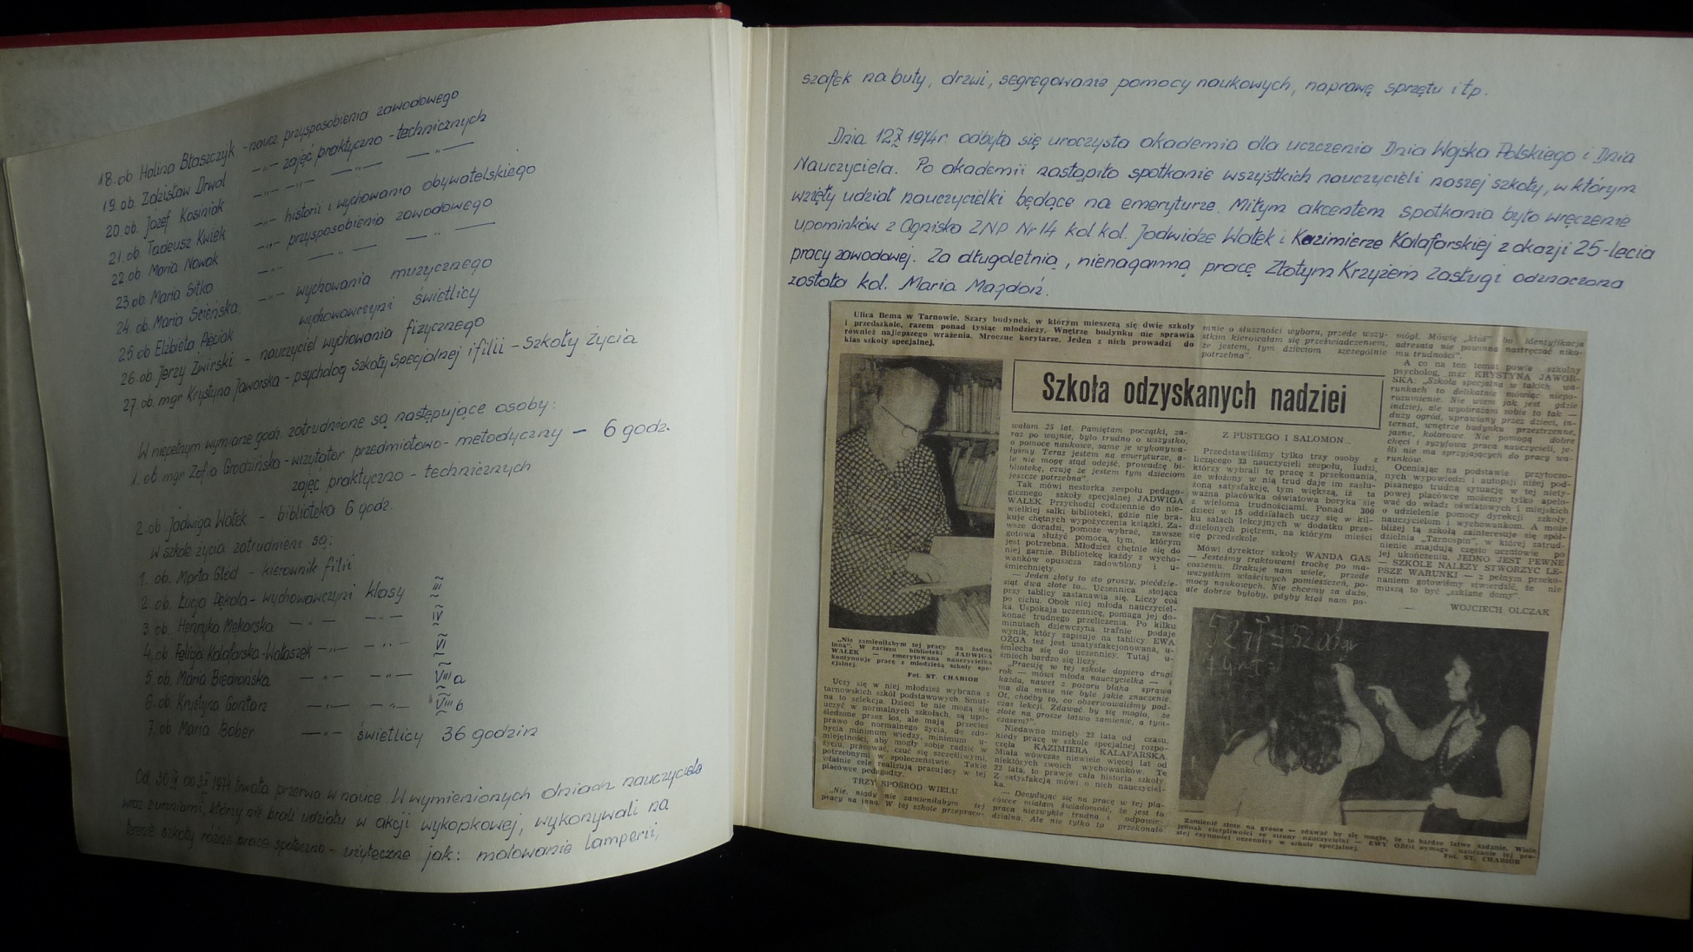

Slide 9
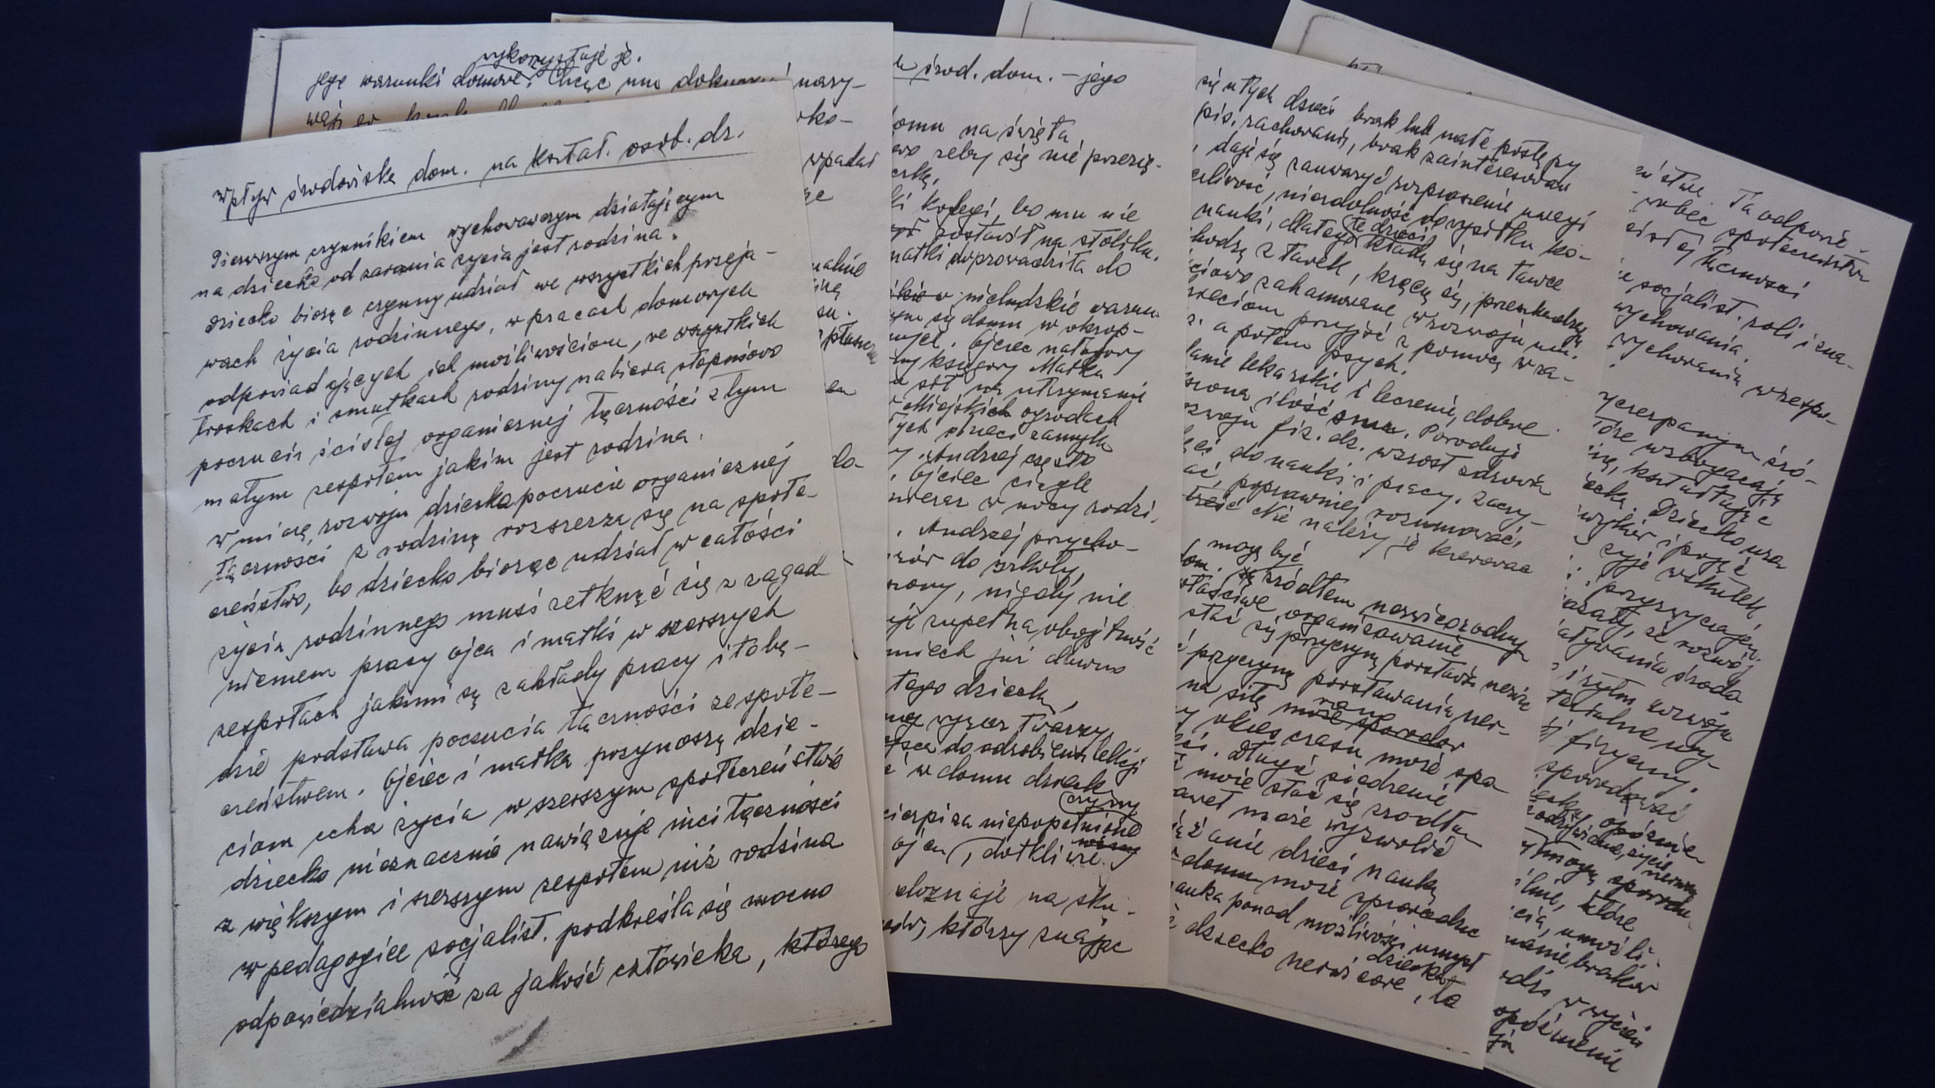

Slide 11
Przed Świętem zmarłych uczniowie składają kwiaty i zapalają znicze na grobie Eugenii Gierat na Starym Cmentarzu w Tarnowie.

Slide 13
Rokrocznie organizowany jest w Ośrodku konkurs plastyczny „Portret naszej Patronki”. Prace wykonywane są różnymi technikami plastycznymi i z wykorzystaniem różnorodnych materiałów.

Slide 14
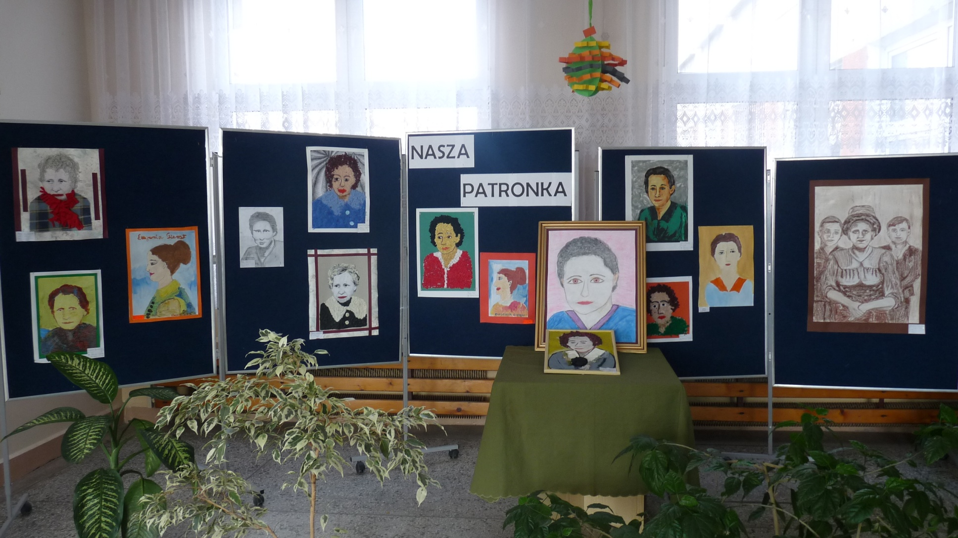

Slide 18
Na terenie szkoły urządzono Kącik Pamięci poświęcony Patronce. Znalazły się w nim pamiątki w postaci dokumentów, kronik, świadectw, dyplomów, zdjęć. Eksponaty zostały przekazane przez rodzinę i współpracowników Pani Gierat .

Slide 20
Uczniowie gimnazjum i szkoły zawodowej wzięli udział w konkursie literackim „Eugenia Gierat – wzór człowieka i nauczyciela”. Konkursowe prace wyróżniało indywidualne podejście do tematu
i różnorodność form literackich. Poniżej prezentujemy wiersz napisany przez wychowanków pod kierunkiem Pana Władysława Pisa.

Slide 21
„Pamięci naszej Patronki”
Jak wielkiego serca trzeba i wytrwania,
aby ponieść trudy wielkiego zmagania,
żeby takim jak my, wznieść dom, gdzie zagości
wielka radość i spokój, jak w twierdzy miłości.
Niejeden mocniejszy padłby powalony!
Tyś wszystko przetrwała – duch niezwyciężony.
Jak najlepsza matka drogi przecierałaś,
do lepszego jutra nas przysposabiałaś.
My sprawni inaczej Tobie zawdzięczamy,
że Twoje idee burz wiele przetrwały.
Gdyż Tobie los takich jak my nie był obcy,
bo dla takich byłaś balsamem kojącym.

Slide 22
Ty zasiałaś ziarno, które rok w rok wschodzi.
Masz swoich następców: to starsi i młodzi.
Nasi wychowawcy serca swe nam dają,
rodzinną miłością chętnie otaczają.
Dzisiaj jak przed laty, Twa idea żyje,
Bo u nas nieważne dziecko które, czyje.
Że to zaczęłaś i cześć Ci i chwała,
a pamięć o Tobie wciąż w nas będzie trwała.

Slide 23
W ramach realizowanego programu edukacji regionalnej „Tarnów – moje miasto” uczniowie zapoznawali się z sylwetkami wybitnych tarnowian, w tym Eugenii Gierat. Młodzież odwiedziła miejsca na terenie miasta związane z pobytem i działalnością Patronki (poprzednie lokalizacje Szkoły Specjalnej, dom rodzinny, cmentarz).

Slide 24
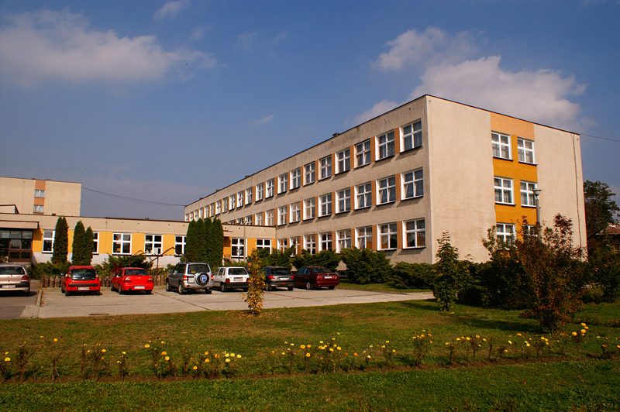
Pierwszy i obecny budynek szkoły

Slide 25
Specjalny Ośrodek Szkolno – Wychowawczy im. Eugenii Gierat w Tarnowie ul. Romanowicza 9 Barbara Bochenek Jacek Bochenek Małgorzata Smelcerz

